Slide 1
2.차.발.표
2013180008
노도현

Slide 2
목차
1. 게임 컨셉
2. 개발 범위
3. 개발 상황
4. Github 커밋 통계

Slide 3
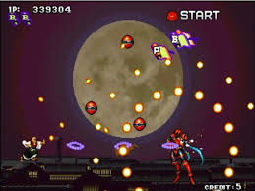
게임 컨셉
잠시도 눈을 뗄 수 없는 2D 비행슈팅게임
무수히 날아오는 공격을 피하며 적을 섬멸
캐릭터는 특수능력과 필살기를 갖고있음
1

Slide 4
개발 범위
요소 | 개발 범위
컨트롤 | 키보드를 이용한 상하좌우 움직임
맵 | 클리어 할 때까지 자동으로 이동하는 맵
AI | 1.인공지능으로 자유롭게 움직이며 캐릭터에게 공격 2.진행에 따라 자동으로 출현 3.일반AI, 중간 보스AI, 보스AI 존재
게임기능 | 1.적군을 처치하면 스코어 상승 2.랜덤으로 출현하는 두루마리 획득 시 파워, 필살기 횟수 상승
난이도 | 1.진행 할수록 더 많은 AI 출현 2.강화되는 AI들의 공격
사운드 | 배경음악, AI 처치, 캐릭터 사망, 캐릭터 공격, AI공격, 필살기 사용, 특수능력 사용,
애니메이션 | 캐릭터 평상시 모션, 공격 이펙트, 특수능력과 필살기 사용 이펙트, AI 처치 시 이펙트
2

Slide 5
개발 상황
주차
1주 | 계획 | 리소스 수집
 | 결과 | X
2주 | 계획 | 캐릭터와 기본 맵 구성
 | 결과 | X
3주 | 계획 | 캐릭터의 동작과 적군 오브젝트
 | 결과 | X
4주 | 계획 | 공격과 사망 애니메이션
 | 결과 | 타이틀, 맵, 캐릭터, 캐릭터의 조작, AI의 출현 구현
5주 | 캐릭터의 특수능력과 필살기
6주 | 중간보스,보스
7주 | 맵과 아이템 구현
8주 | 게임 기능 관련 세부사항들 구현
9주
10주 | 최종 점검
3

Slide 6
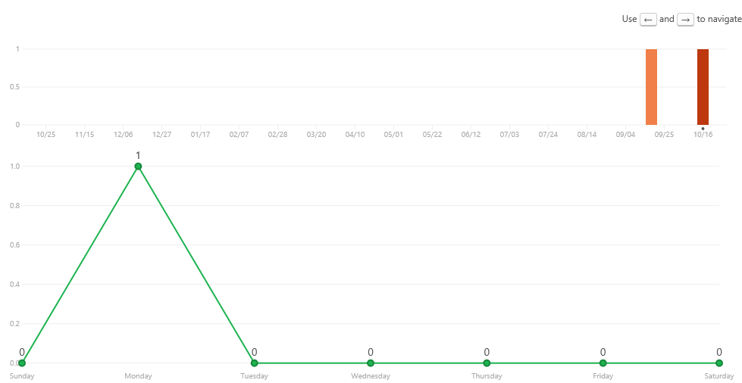
Github 커밋 통계
4

Slide 7
감사합니다.

